Slide 1
Podcasten som nyhedsformidling

Slide 2
Dagens agenda
Snakkepodcast vs. storytelling-podcasts
Indkredsning af podcastens som nyhedsmedie
Nyhedsmedie vs. podcast
Fra nyhedsartikler til podcastformat

Slide 3
Snakkepodcast og storytelling-podcast
Er man i tvivl?
I visse podcasts kan det se ud, som om de to formater smelter sammen, fordi værterne både fortæller historier og snakker sammen – fx i den populære true crime-podcast Mørkeland
For at skelne mellem de to overordnede kategorier kan man spørge sig selv: Hvad er den primære intention med podcasten? – Fortællingen i sig selv eller det at snakke om fortællingen?
→ Hvorfor vender lytterne tilbage episode efter episode – på grund af historierne, der fortælles, eller på grund af værternes smalltalk, følelser, tanker, reaktioner, diskussioner osv.?

Slide 4
Genstart – nyhedsformidling i podcastformat
https://www.spreaker.com/episode/podcasten-som-nyhedsmedie--52679666
Hvad har du noteret dig i lektien?

Slide 5
Indkredsning af podcastformatet som nyhedsmedie
(Dobbeltcirkler)
Notes:
Spørgsmål til dobbeltcirkler:
Hvad kendetegner podcasten som nyhedsmedie?
Hvad er vigtigt for at skabe en god historie?
Hvilke muligheder har podcastformatet, som nyhedsmediet ikke har?

Slide 6
Lav mindmap over
Traditionelle nyheder og disses karakteristika
Nyhedspodcasten og dennes karakteristika

Slide 7
“Vi gør os umage med at fortælle nyhedshistorierne, og meningen er, at man skal mærke dem mere, end man normalt mærker en nyhed. Det håber jeg også, folk kan høre”, siger Stefanski om den nye podcast Tiden/DR-Lyd
Hvordan adskiller dette sig fra nyhedskriterierne?
Notes:
Hvordan kan man fortælle en historie, så man kan mærke det?

Slide 8
Lyt og overvej - vi lytter til forskellige eksempler
Imens I lytter:
Hvad omhandler nyheden/nyhederne?
Hvad lægger I mærke til undervejs?
Hvilke stemninger/følelser vækker indslaget?
Notes:
30 min.

Slide 9

DR-Lyd: Tiden | DR LYD
https://www.dr.dk/lyd/special-radio/tiden-3364647813000
Bliv klar til dagen med tidens tre vigtigste nyhedshistorier på 15 minutter. Alle hverdage fra klokken 05.00.

Slide 10
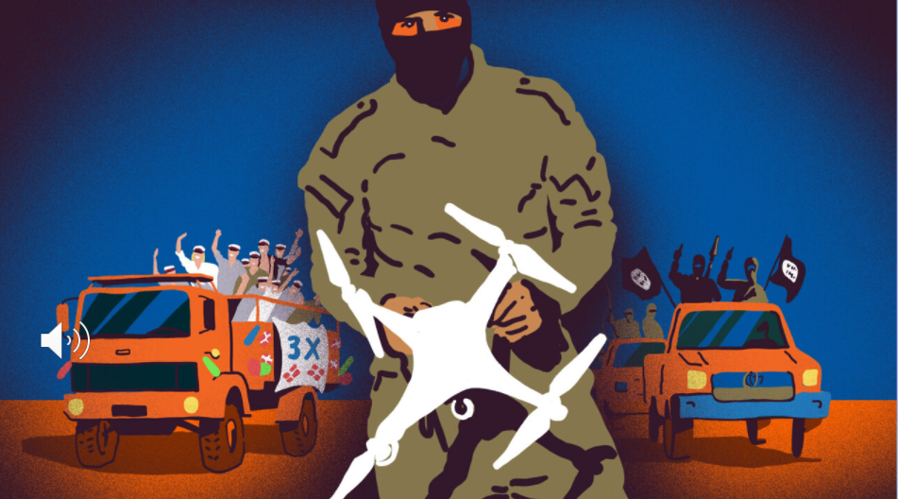
https://www.dr.dk/lyd/p1/dronekrigeren/dronekrigeren-1-9

Slide 11


“AFHØRT”:
https://ekstrabladet.dk/podcast/#/podcast/podcastd3216c/1
Først med de største sager fra den kriminelle verden. Ekstra Bladets aktuelle krimipodcast med eksperter fra Danmarks største kriminalredaktion. Nyt afsnit hver tirsdag.

Slide 12
Efter I har lyttet til de forskellige eksempler
Kan I bruge nyhedstrekanten på indslagene?
Kan I nævne, hvilke af nyhedskriterierne (AVISKE), indslagene har fokus på?
Hvilke Podcast-virkemidler bringes i anvendelse i indslagene?
Hvad sker med nyheder i det her format?
Notes:
Forskelle og ligheder ml. eksemplerne?
Hvordan præsenteres emnerne?

